Slide 1

Survival

Slide 2
المشاكل
توعية الناس عن المرض بدون تضخيم المرض
حالات الاكتئاب التي تزيد من حدة المرض

Slide 3
الحل
ان نظهر ماالذى يجب فعله من احترازات
الموقع يبث الامل بين الناس

Slide 4
نموذج الربح
ممكن نضيف في المستقبل معلومات بنقود

Slide 5
عرض الموقع

Slide 6
الشي المميز
ان نوعي الناس بدون تهويل او تقليل من خطورة المرض

Slide 7
هل الناس تحتاج المشروع
هل عندما اصيبوا بكرونا كيف كان شعورهم
بعضهم خافوا من المرض ,وبعضهم لا لانهم لم يعرفوا انه كرونا
الاشخاص الذئ اجبوا نفس الاجابه 45%
ماذا فعلوا عندما اصيبوا بالمرض
بعضهم لم يهتم بالمرض الانه كانت في البدايه
الاشخاص الذئ اجبوا نفس الاجابه 30%

Slide 8
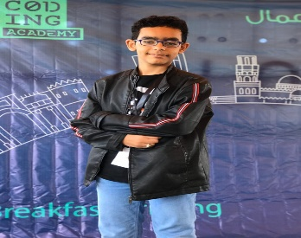
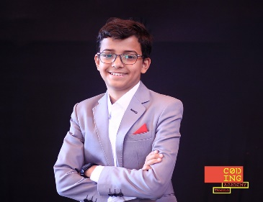
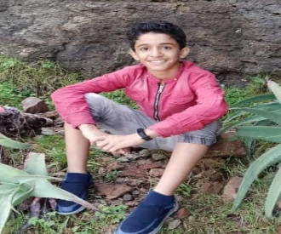
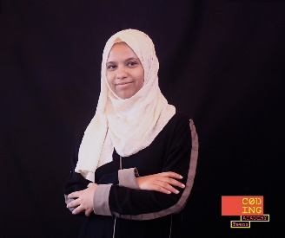
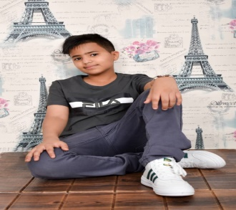
محمد
كلما تعمق في المشرع ازدادت جديته اكثر
وهذا يميزه اكثر
علي
مساعداته للفريق
اخذت صوره مذهله
للفريق …..
براء
مع انه هادئ الطباع الا انه يعطئ المشروع لمسه فنيه
امير
مع ان المشروع ياخذ علئ محمل الجد الا انه يعطي الجو ممتعا
ساره
مع انها مجرد
مساعده المدير
الا انها تساعد
الفريق كامل

